Slide 1

Sistem informatic de recomandare pentru o platformă de cursuri bazat pe inteligența artificială
Analiza sistemelor informaționale și proiectarea sistemelor informatice
Student: Vasile Ana-Maria
Coordonator stiintific: Boicu Mihaela
Notes:
Bună ziua, numele meu este …. și vă prezint astăzi proiectul meu de licență: LearnJy – o platformă de cursuri online care integrează inteligența artificială pentru a personaliza experiența de învățare.

Slide 2

Introducere
Dezvoltarea platformei „LearnJy” a fost motivată de dorința de a oferi o soluție modernă și eficientă pentru învățarea online. În contextul digitalizării accelerate și al cererii tot mai mari pentru educație flexibilă și personalizată, această platformă vine în sprijinul utilizatorilor cu recomandări inteligente, conținut adaptat și o interfață intuitivă. Scopul este crearea unui mediu care îmbină tehnologia AI cu nevoile reale ale cursanților.
Notes:
Ideea proiectului a apărut dintr-o nevoie reală: educația online este în continuă expansiune, dar majoritatea platformelor nu sunt suficient de adaptabile la stilul și nevoile fiecărui cursant.
LearnJy își propune să schimbe acest lucru. Este o platformă modernă, care oferă recomandări inteligente, conținut adaptiv și o interfață intuitivă. Scopul: să creeze un mediu de învățare personalizat, eficient și accesibil.

Slide 3

Structura proiectului
Platforma LearnJy este construită folosind un algoritm de recomandare AI integrat într-o interfață web, conectată la o bază de date Neo4j. Include module pentru înscrierea la cursuri, generarea de certificate, funcționalități pentru administratori și o secțiune de analiză a performanței. Comunicarea dintre componente se face prin API-uri REST.
Python (algoritm AI si backend)
Neo4j (baza de date)
React + HTML/CSS/JS (interfata)
FastAPI (servicii backend)

Slide 4

Evolutia platformelor de e-learning
Platformele de e-learning s-au dezvoltat semnificativ în ultimii ani, fiind utilizate pe scară largă atât în educație formală, cât și în formarea profesională. Integrarea inteligenței artificiale permite personalizarea experienței de învățare, oferind recomandări bazate pe progresul utilizatorului, interese și performanță anterioară. Exemple de soluții similare includ Coursera, edX și Udemy, dar LearnJy propune un sistem de recomandare bazat pe arbori decizionali si grafuri de recomandare foarte bine structurat si optimizat.
Notes:
Am analizat soluțiile existente precum Moodle, Coursera și edX. Deși sunt populare, ele nu oferă un sistem real de recomandare bazat pe grafuri și AI.
LearnJy vine cu o abordare unică, folosind Neo4j pentru relații complexe și algoritmi de decizie pentru sugestii personalizate.

Slide 5

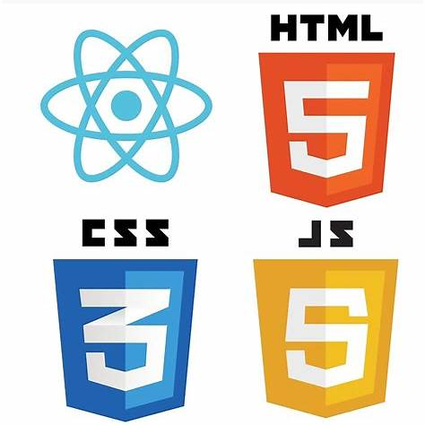

Metode si tehnologii folosite
Python
Neo4j
HTML/CSS/JavaScript + React
FastAPI (pentru backend)

Slide 6
Tehnologii utilizate
🐍 Python – pentru algoritmul de recomandare AI: Un limbaj de programare versatil, popular în domeniul inteligenței artificiale
🧠 Neo4j – bază de date grafică: Un sistem de gestionare a bazelor de date orientat pe grafuri, ideal pentru relații complexe între entități.
🌐 HTML / CSS / JavaScript + React – pentru interfața utilizator (front-end): Aceste tehnologii oferă compatibilitate largă, reactivitate și o experiență fluidă utilizatorului. React facilitează dezvoltarea modulară și reutilizabilă, perfectă pentru o platformă educațională extinsă.
⚡ FastAPI – pentru backend și API-uri: Un framework web Python modern pentru construirea de API-uri rapide și eficiente.

Slide 7
Funcționalități principale
Recomandare cursuri personalizate (AI)
Înscriere și parcurgere cursuri
Teste și evaluări
Emitere certificate
Dashboard cu progres și performanță
Modul administrator pentru gestionare conținut și utilizatori
Sistem de mesaje/feedback

Slide 8
Scenarii de utilizare
Exemplu de scenariu de utilizare:
Studentul parcurge un curs complet
Autentificare – Studentul se loghează în platformă cu email și parolă.
Recomandare cursuri – Pe baza progresului anterior, sistemul îi recomandă 3 cursuri relevante.
Înrolare – Alege un curs și apasă „Înrolează-te”.
Parcurgere lecții – Vizualizează lecțiile în ordine; progresul se salvează automat.
Testare – După fiecare modul, susține un test cu întrebări generate din lecție.
Certificat – După finalizare, primește automat un certificat PDF în profil.
Mesaj instructor – Trimite un mesaj instructorului pentru clarificări.
Notes:
Un exemplu concret: un utilizator se autentifică, primește sugestii de cursuri, se înscrie, parcurge conținutul,
susține teste, primește un certificat și poate comunica prin mesaje directe cu instructorul.

Slide 9
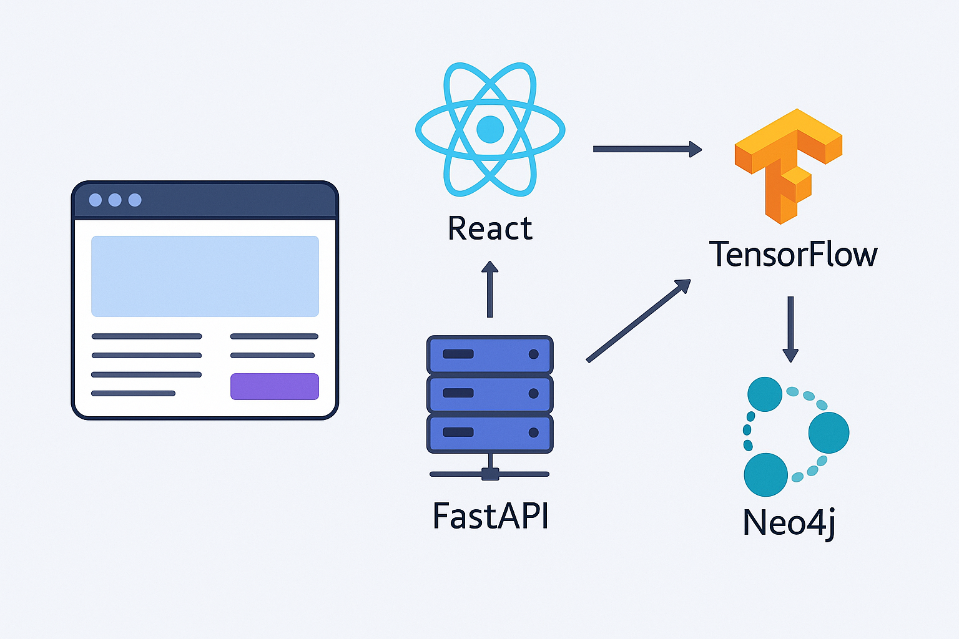
Arhitectură Software
Frontend – React (Next.js)
Interfață modernă, responsivă
Compatibil cu toate dispozitivele
Separare UI / logică
Backend – FastAPI (Python)
API REST performant, validare automată
Integrare cu AI & Neo4j
Motor AI – TensorFlow
Recomandări personalizate
Analizează progresul utilizatorului
Bază de date – Neo4j
Relații: utilizator ↔ cursuri ↔ progres
Optim pentru recomandări bazate pe graf

Slide 10
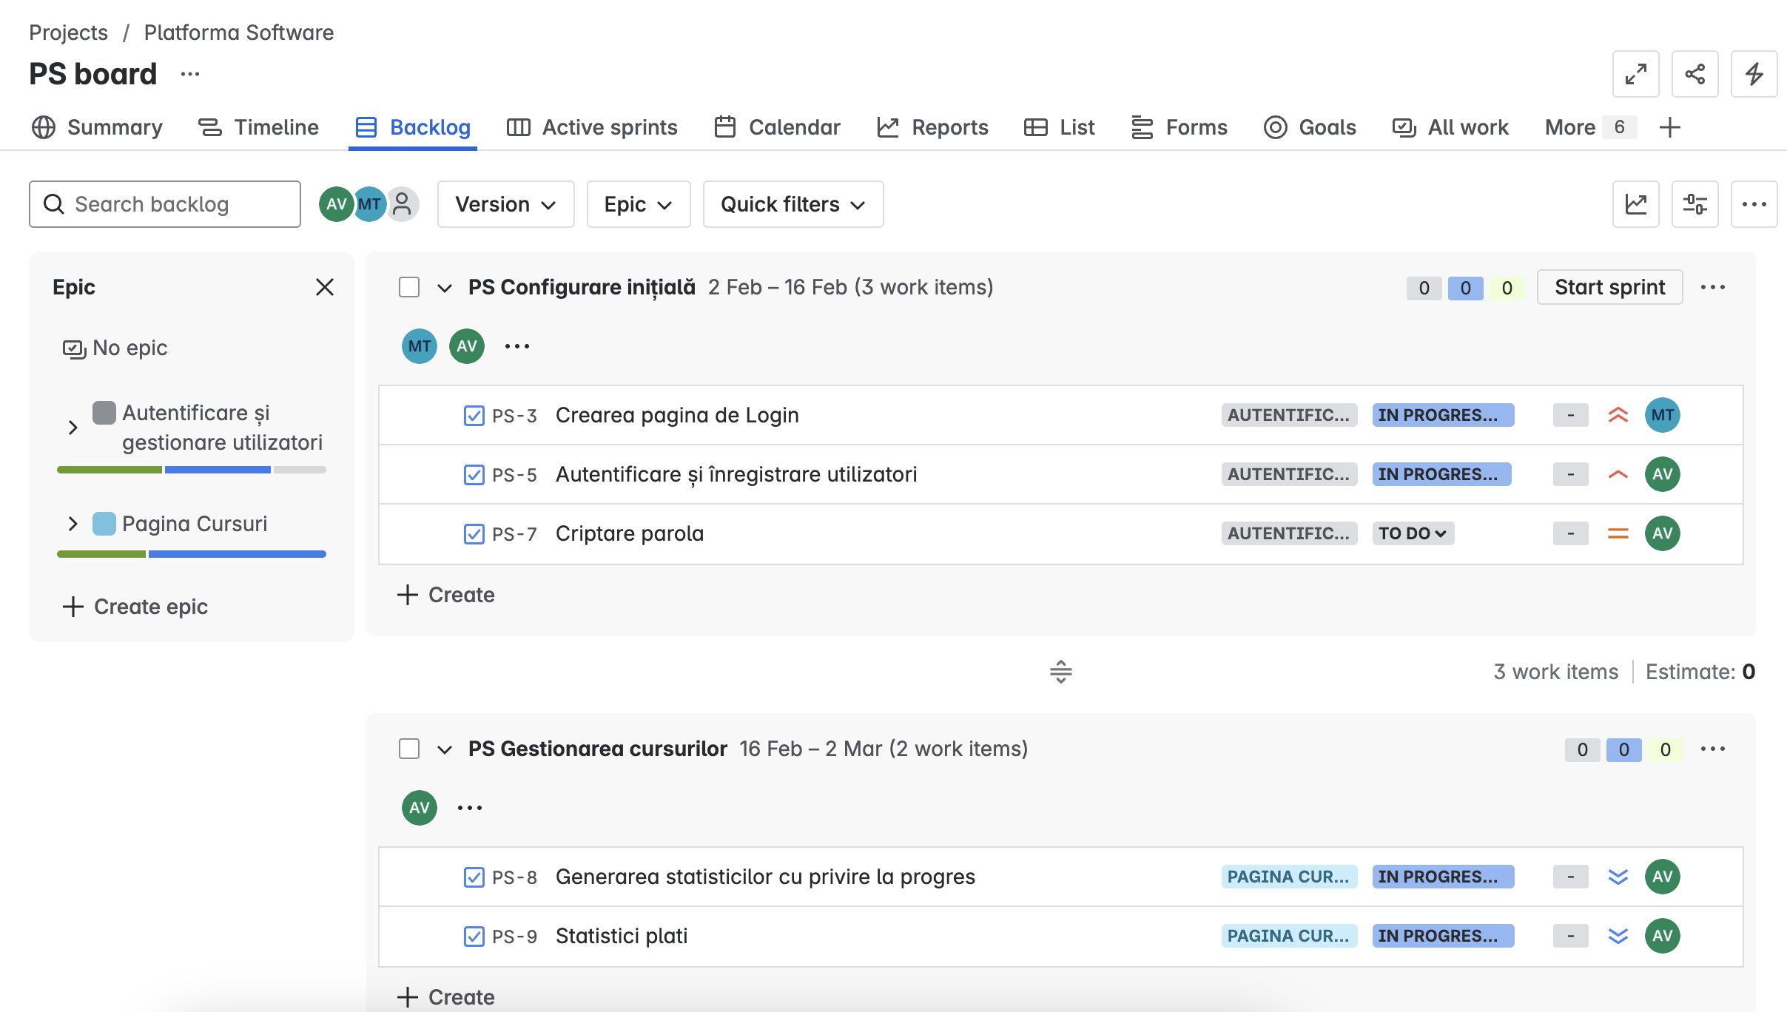
Gestionarea proiectului in Jira
Proiectul a fost organizat pe sprinturi folosind metodologia Agile. Sarcinile au fost împărțite în epice, iar progresul a fost monitorizat. Astfel, s-a asigurat o dezvoltare iterativă, clară și colaborativă.

Slide 11

Demo produs

Slide 12
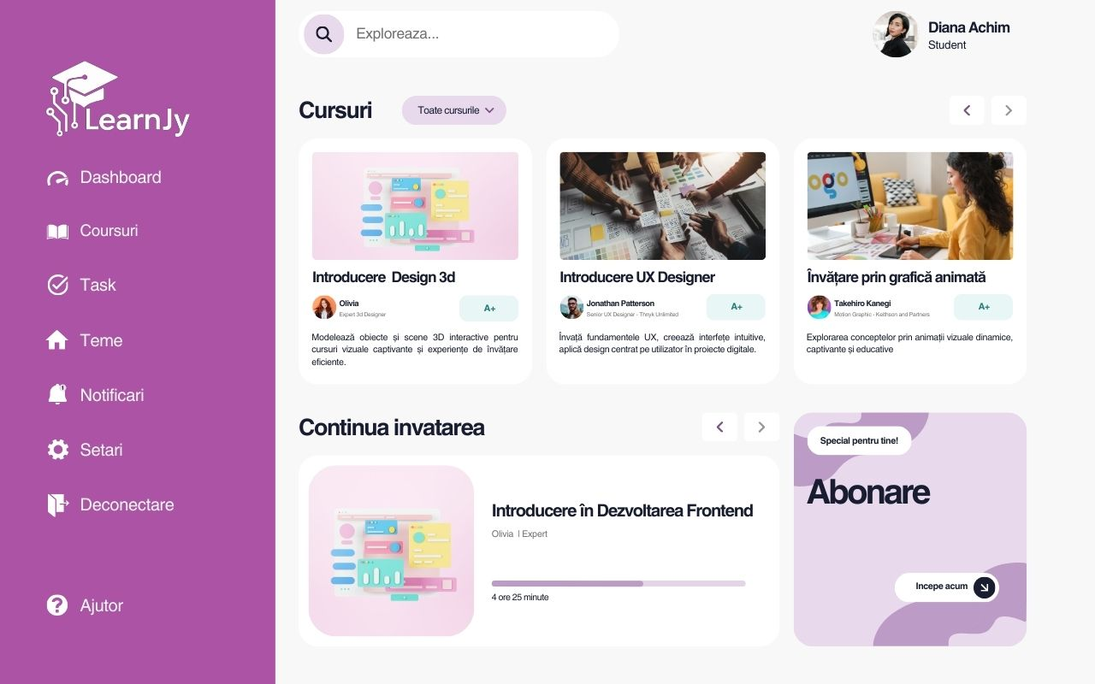
Demo produs

Slide 13
Concluzii

Slide 14
Mulțumesc!

